Slide 1
人體紅外線感測器實作

Slide 2
大綱
人體紅外線感測器簡介與應用
讀取PIR感測器數值，並與LED燈連動
讀取PIR感測器數值，並與蜂鳴器連動

Slide 3
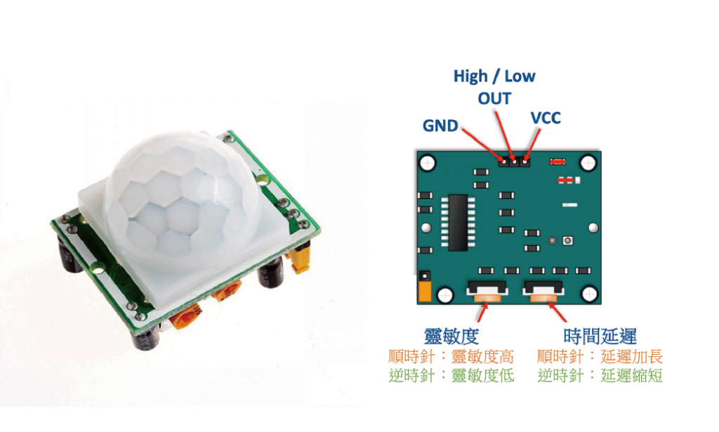
人體紅外線感測器簡介
人體紅外線感測器（Passive Infrared Sensor，簡稱 PIR 感測器）是一種利用紅外線（熱輻射）來檢測人體運動或存在的設備。
它基於檢測目標（如人體）所釋放的紅外線能量與背景環境的對比來運作。

Slide 4
人體紅外線感測器工作原理
熱釋電效應：PIR 感測器的核心是熱釋電材料，能感應紅外線輻射的變化，並將其轉換為電信號。
透鏡：通常搭配菲涅耳透鏡，用於聚焦來自不同方向的紅外線，提升檢測範圍與靈敏度。
檢測範圍：感測器通常有一定的範圍（如角度和距離），適合短距離檢測。

Slide 5
人體紅外線感測器應用範圍
智慧家居
  燈光控制：如自動開關燈，當有人進入房間時，燈光自動開啟。
  安全防護：安裝於門窗周圍或走廊，用於檢測不明活動。
安防系統
  防盜警報：檢測是否有未經授權的進入，與報警系統結合使用。
  周界警戒：監測周邊環境，適合戶外設施。
公共場所自動化
  自動門：感應到人體接近時自動開啟。
  空調節能：根據人員流動控制空調開啟或調整

Slide 6
人體紅外線感測器應用範圍
醫療與健康監測
  老人看護：檢測老人活動情況，及時發現異常。
  手勢控制：應用於非接觸式操作，例如手勢驅動裝置。
工業與商業
  自動設備啟動：工業設備根據人員接近自動運行。
  客流量分析：零售店用於統計客戶數據。

Slide 7
優點與局限性
優點
  低成本：價格低廉，適合大規模部署。
  低功耗：耗電量小，適合電池供電的應用。
  靈敏性強：可精準感知人體移動。
局限性
  容易受環境干擾：高溫環境或強光下，靈敏度可能降低。
  不能感應靜止目標：需要目標移動才可觸發信號。
  檢測距離有限：通常適用於 3-10 米內的短距離場景。

Slide 8
PIR 感測器接腳定義
以常見的 HC-SR501 為例：
  VCC：電源（3.3V 或 5V）
  GND：接地
  OUT：數位信號輸出

Slide 9
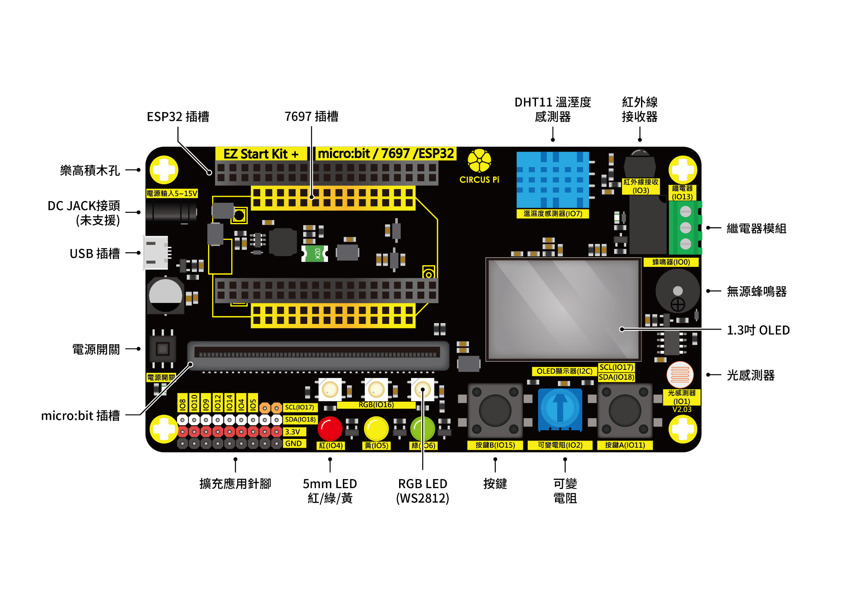
EZ Start Kit擴展版_擴充應用針腳_IO8

Slide 10
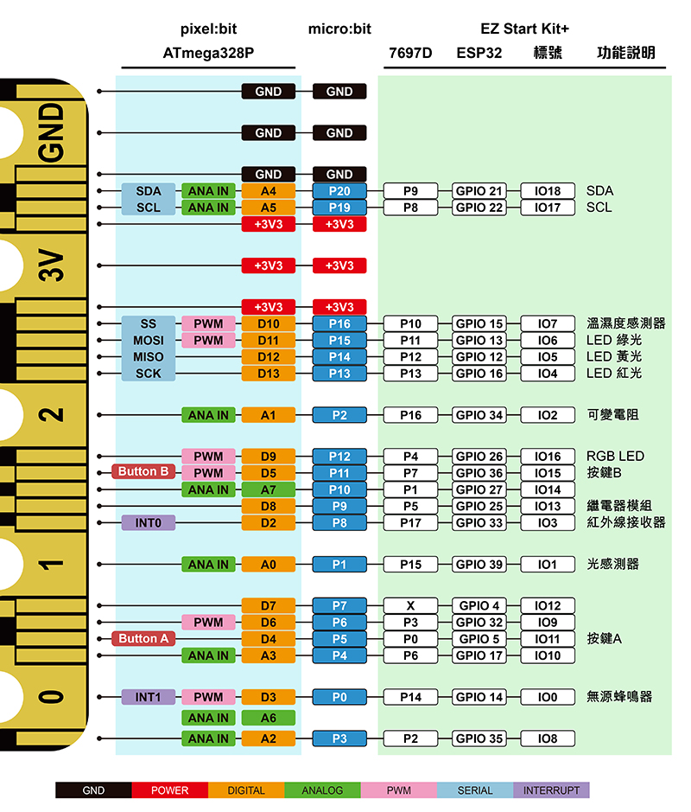
EZ Start Kit擴展版
腳位對照圖

Slide 11
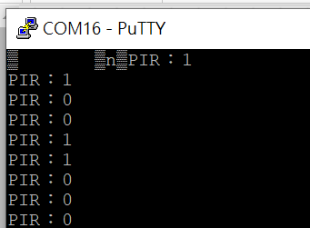
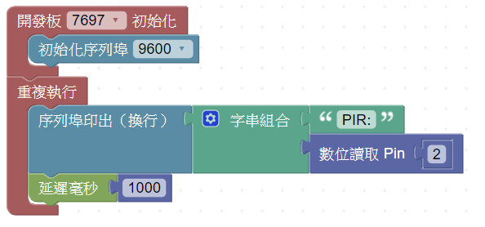
讀取PIR 感測器數值

Slide 12
EZ Start Kit擴展版_光感測器

Slide 13
EZ Start Kit擴展版
腳位對照圖

Slide 14
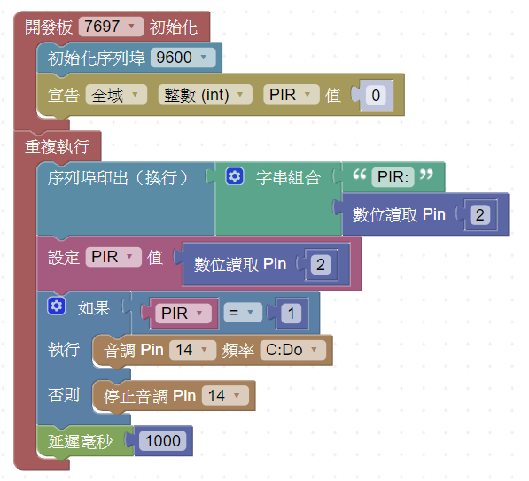
與蜂鳴器連動

